Slide 1


Slide 2

مرکز رشد فناوری تجهیزات پزشکی
دانشگاه علوم پزشکی تبریز

Slide 3
کارگاه آموزشی آشنایی با مقررات و آیین نامه های اجرایی مراکز رشد
مدرس:
دکتر سید اسماعیل هاشمی اقدم
مهر ماه97
دانشگاه علوم پزشکی و خدمات بهداشتی درمانی تبریز

Slide 4
ایران باید کشوری عالم شود و جوانان ما باید با حرکتی جهادی علم را به فناوری، فناوری را به صنعت و صنعت را به توسعه کشور وصل و مرتبط کنند ...
ما باید بتوانیم علم مان را به ثروت تبدیل کنیم، ما باید زنجیره علم و فناوری را تکمیل کنیم.
مقام معظم رهبری

Slide 5
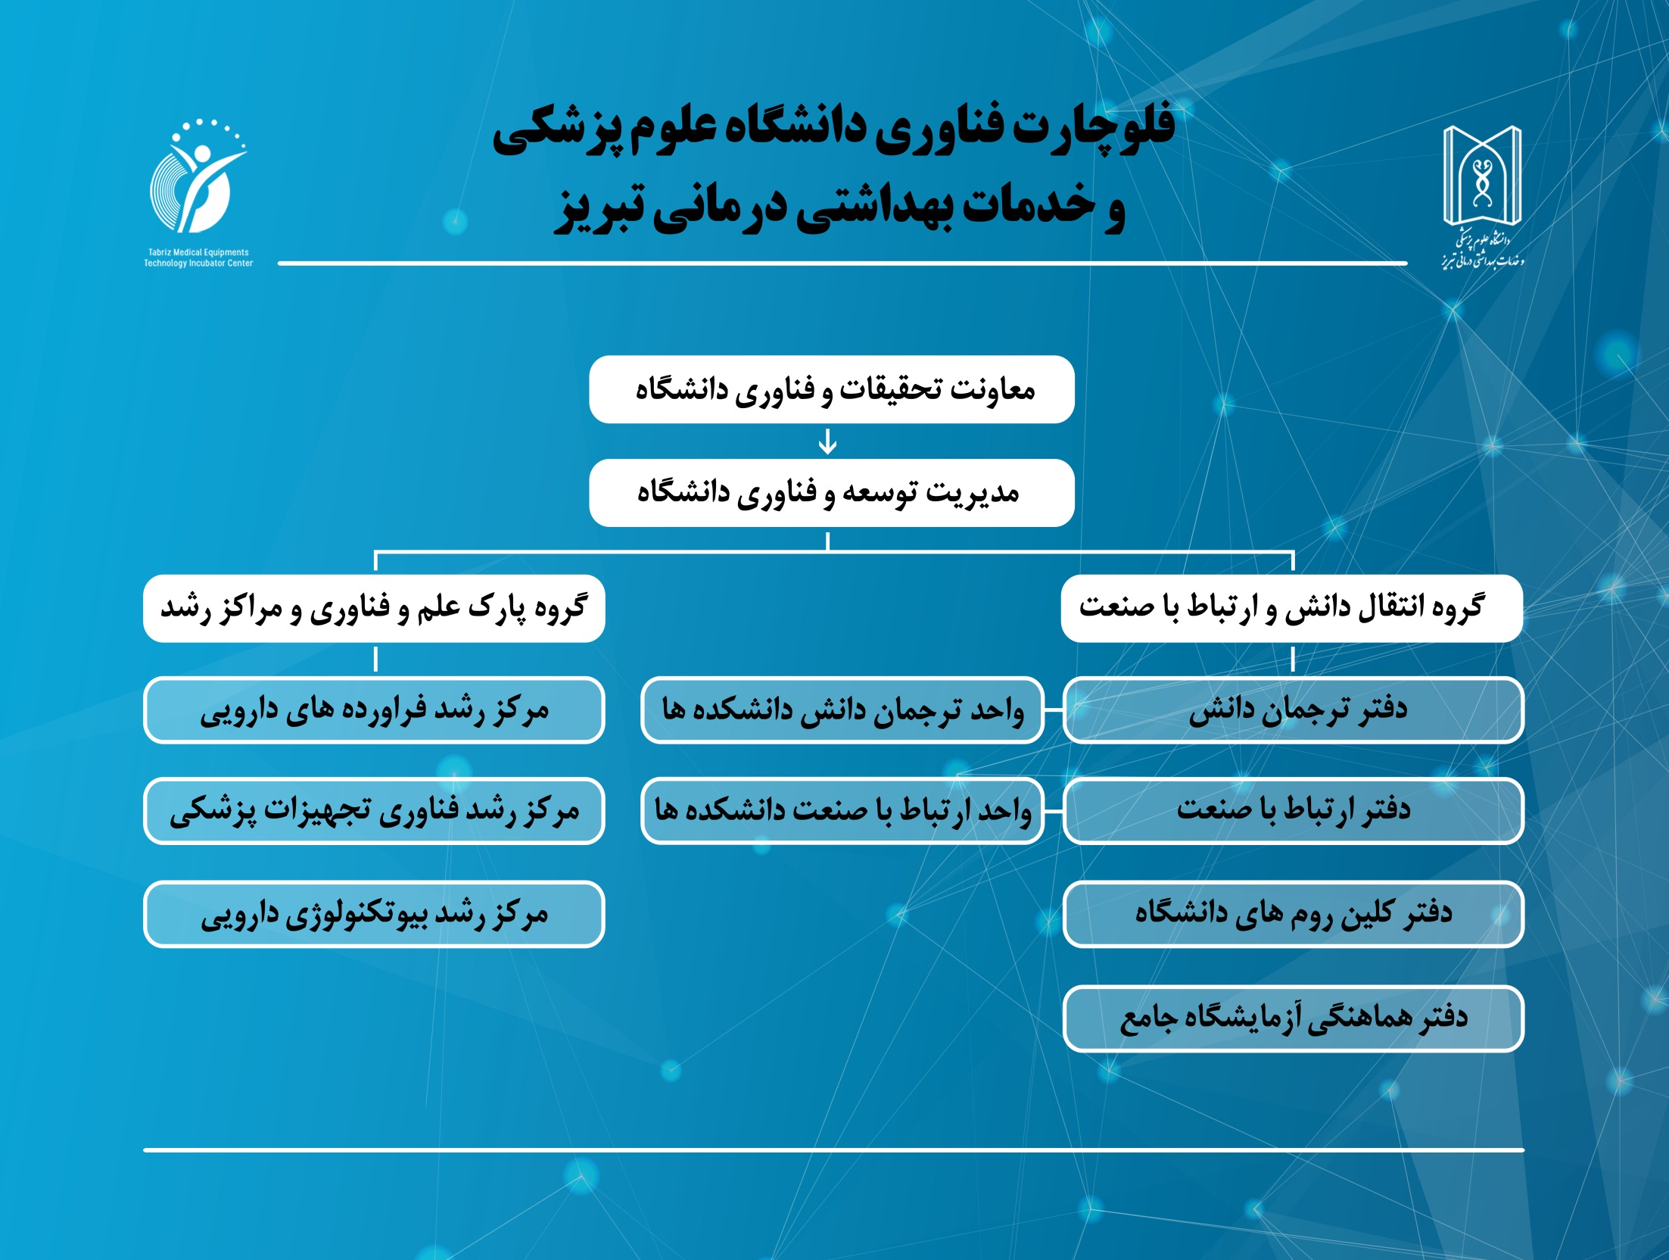

Slide 6
فهرست مطالب
تاریخچه و مقررات مراکز رشد تجهیزات پزشکی
آیین نامه اجرایی مرکز رشد فناوری تجهیزات پزشکی
فرایند های مرکز رشد تجهیزات پزشکی

Slide 7
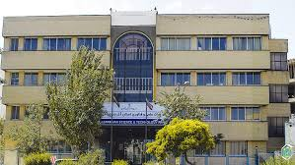
Science and Technology park
پارک علم و فناوری

Slide 8
تعریف پارک علم و فناوری
پارک علم و فناوری سازمانی است كه بوسيله متخصصين حرفه‌اي مديريت مي‌شود و هدف اصلی آن افزایش ثروت در جامعه ازطریق ارتقاء فرهنگ نوآوری و رقابت سازنده میان شرکت های حاضر در پارک و موسسه های متکی بر علم و دانش است.

Slide 9
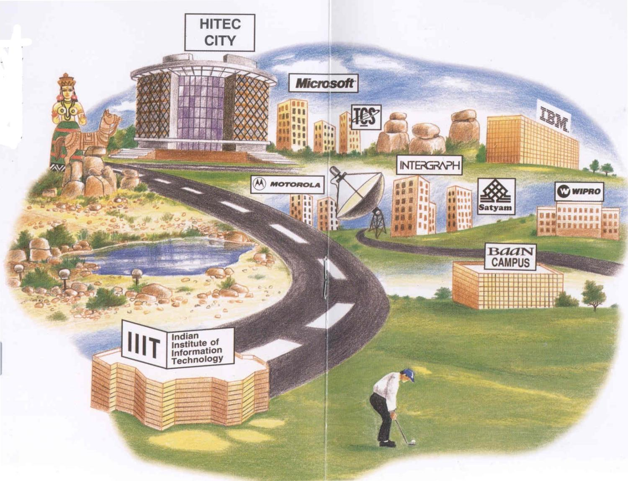
انکوباتور
تبديل واحدهاي
تحقيقاتي نوپا
(SME)ها به
موسسات توسعه
يافته و موفق
تحقيقاتي و اقتصادي
R&D
مرکز تحقيقات
دولتي
R&D
شرکتهاي خدمات
مهندسي
شرکتهاي خدماتي
شرکتهاي
خدمات
مهندسي
ساختمانهاي
چند مستاجره
مرکز تحقيقاتي
دانشگاهي
ستاد اداري
پارک علمی
ارائه خدمات پشتيباني
نظارت و هدايت
ارائه تسهيلات قانوني

Slide 10
نخستین پارک علم و فناوری
نخستين پاركي كه از سوي همگان به عنوان پارك علمي شناخته شد، پارك تحقيقاتي استانفورد واقع در ايالت كاليفرنيا است كه انديشه ي آن در سال ١٩٥١ مطرح گرديد. اين پارك، زائيده ي انديشه ي فردريك ترمن است كه بعدا به "پدر بزرگ دره ي سيليكون" ملقب شد.

Slide 11

توسعه پارک ها در دهه 70 میلادی
پارك مثلث تحقيقاتي در كاروليناي شمالي، شهرك علمي تسوكوبا در ژاپن، سوفيا آنتي پليس در فرانسه و پارك هاي علمي هريوت وات و كمبريج در انگستان از قديمي ترين مكان هاي علمي و تكنولوژيك در سراسر جهان هستند كه همگي نيمه اول دهه ١٩٧٠ تأسيس شده اند.

Slide 12
انفجار رشد پارک ها در دهه 80
دهه ١٩٨٠، دهه انفجار پارك هاي علمي بود. در اين دهه، تصوير جهاني پارك‌هاي علمي در سطح جهان تغيير كرد. آمريكا از نظر تعداد پارك هاي علمي كماكان جايگاه خود را به عنوان اولين كشور حفظ نمود. در سال ١٩٨٣ فرانسه و انگلستان از كانادا پيشي گرفتند و به مقام دوم رسيدند. در سال ١٩٨٤ انگلستان توانست فرانسه را پشت سر گذارد. سر انجام در سال ١٩٨٥ آلمان به مقام دوم در جهان رسيد. اين واقعيات نشان مي دهند كه مسابقه اي براي ايجاد پارك هاي علمي در جهان جريان داشته است.

Slide 13
توسعه پارک ها در آسیا
در دهه 80، دولت هاي آسيايي به ايجاد پارك هايي همچون هسينچو، زون گوان كون و پارك علمي سنگاپور پرداختند. دولت هنگ كنگ با اجراي پروژه‌هاي چندين ميليارد دلاري همچون سايبرپورت و سيليكون هاربور توانسته، اين كشور را به قطب تكنولوژي‌هاي سطح بالا تبديل نمايد.
سنگاپور نيز با همين رويكرد به ايجاد پيشرفته ترين زيرساخت فيزيكي پرداخته است.
برنامه تأسيس اولين پارك علمي چين (زون گوان كون) در سال ١٩٨٨ به تصويب رسيد. در سال ١٩٩٩، دولت پكن طرحي را به تصويب رساند كه در ده سال آينده حدود ٢٤ ميليارد دلار صرف توسعه اين پارك شود.

Slide 14
توسعه پارک ها در ایران
از سال هاي 1378 نيز با توجه به اهميت توسعه فناوري به بحث ايجاد مراكز رشد و پارك هاي علم و فناوري توجه شد و اولين مركز رشد در سال 1379 در اصفهان راه اندازي گرديد. در همين راستا سياست هاي كلان وزارت علوم، تحقيقات و فناوري نيز به ايجاد پارك هاي علم و فناوري و مراكز رشد در كشور معطوف گرديد.
ايجاد پارک علم و فناوری در استان آذربایجان شرقی همانند ديگر پارک های کشور بر اساس سياست هاي برنامه توسعه دولت به منظور ايجاد اشتغال فارغ التحصيلان دانشگاهي و همچنين اقدامي هوشمندانه براي رفع برخي موانع ساختاري و مديريتي در فرآيند توسعه کشور مي باشد، که با توجه به تجربيات و توانمندي هاي علمي و مديريتي دانشگاه ها و ديگر مراکز مديريتي استان، در دستور کار قرار گرفت.

Slide 15

incubator
مراکز رشد

Slide 16
تعریف مرکز رشد
مرکز رشد یا انکوباتور(Incubator)، یکی از ابزارهای رشد اقتصادی است که به منظور حمایت از کارآفرینان تحصیل‌کرده تأسیس می‌شود و با ارایه امکانات و تسهیلات عمومی، زمینه پا گرفتن شرکت‌های جدید را فراهم می‌کند.
استفاده از مراکز رشد، امروزه به عنوان یکی از ابزارهای پذیرفته شده برای تبدیل خلاقیت‌ها و دستاوردهای علمی و تحقیقاتی به محصولات قابل ارایه به بازار و توسعه کارآفرینی محسوب می‌شود. امروزه بیش از ۳۰۰۰ انکوباتور در سراسر دنیا وجود دارد که بیشتر آنها در کشورهای آمریکا و ژاپن مستقر هستند.

Slide 17
تعریف مرکز رشد(ادامه)
شرکت های دانش بنيان
مرکز رشد
صاحبان ایده، نوآوران و
تیم های کارآفرین
تولید محصول/ دانش فنی
فروش محصول/ دانش فنی

Slide 18
تاریخچه مراکز رشد در جهان
تأسیس اولین مرکز رشد جهان به سال ۱۹۵۹ میلادی در نیویورک بر می‌گردد. در این سال ژوزف مانسکو، تاجر آمریکایی با خرید یک ساختمان بزرگ قدیمی تصمیم داشت آن را پس از تعمیر، به یک مستاجر اجاره دهد، اما متوجه شد که ساختمان مزبور بزرگ‌تر از آن است که یک مستاجر به تنهایی از عهده هزینه‌های آن برآید. لذا تصمیم گرفت که آن را به مستاجران متعددی اجاره دهد تا بتواند از این طریق درآمدزایی نماید. مانسکو بعد از یک سال، ۲۰ تا ۳۰ مستاجر داشت که حدودا ده هزار متر مربع از فضای مجموعه را اجاره نموده بودند. این مرکز هنوز هم فعال است و با نام مرکز صنعتی باتاویا(Batavia) شناخته می‌شود و حدودا هزار نفر در آن به کار مشغولند.

Slide 19

ايده مراكز رشد در ایران
اولين انديشه در سال 1371 مطرح شد كه در واقع بحث شهرك های علم و فناوری بود و شهرک علمي و تحقيقاتي اصفهان (كه هنوز هم پابرجاست) و شهرک كاوش وابسته به وزارت صنايع و معادن شكل گرفتند. در آن سال بحث مراكز رشد مطرح نبود و در حدود سال 1376 اين ايده عنوان و اولين مركز رشد در سال 1378 در شهرک علمي - تحقيقاتي اصفهان به مرحله اجرا رسيد و اين شهرک شروع به پذيرش هسته ها و شركت های فناور كرد.
در سال 1380 بر روی اين مساله تمركز بيشتری صورت گرفت و قدم اوليه در این زمینه تصويب ضوابط گسترش مراكز رشد و پاركهای علم و فناوری در 17 اسفندماه 1381 توسط شورای گسترش آموزش عالي كشور بود. در ادامه اين روند، در سال 1382 مجوز موافقت با احداث مراكز رشد صادر گردید.

Slide 20
تعداد مراکز رشد فناوری دانشگاه های علوم پزشکی بر اساس حوزه کاری(تا پایان سال94)
تعداد کل | متقاضی | مصوب | حوزه تخصصی | ردیف
43 | 14 | 5+25 | مراکز رشد فناوری سلامت | 1
9 | 0 | 9 | مراکز رشد فناوری فراورده های دارویی | 2
9 | 0 | 9 | مراکز رشد زیست فناوری(بیوتکنولوژی) | 3
6 | 0 | 6 | مراکز رشد فناوری تجهیزات پزشکی | 4
4 | 0 | 4 | مراکز رشد فناوری گیاهان دارویی و طب سنتی | 5
3 | 0 | 3 | مراکز رشد فناوری اطلاعات(بیوانفورماتیک) | 6
1 | 0 | 1 | مرکز رشد فناوری مهندسی بافت و سلول های بنیادی | 7
76 | 15 | 5+56 | جمع کل

Slide 21
تعداد شرکت دانش بنیان در کشور بر اساس حوزه کاری(تا پایان سال 94)
تعداد | حوزه کاری | ردیف
231 | فناوری زیستی | 1
224 | تجهیزات آزمایشگاهی | 2
89 | تجهیزات پزشکی | 3
112 | داروهای پیشرفته | 4

Slide 22
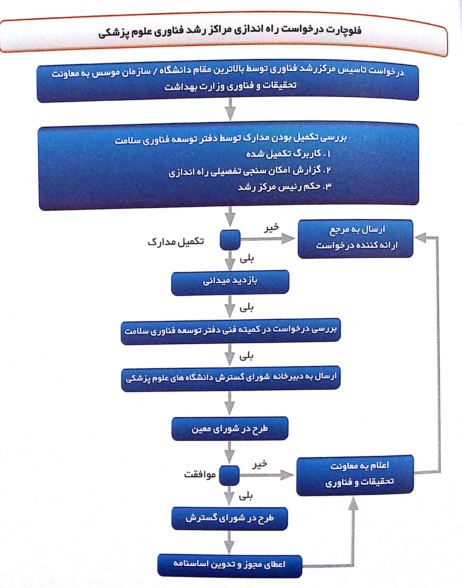

Slide 23
تاریخچه مرکز رشد فناوری تجهیزارت پزشکی :
درراستای اهداف تبیین شده در اسناد بالا دستی علم و فناوری کشور ( برنامه چهارم و پنجم توسعه اقتصادی و اجتماعی و فرهنگی جمهوری اسلامی ایران و نقشه جامع علمی کشور ) و تحقق ماده 47 قانون برنامه چهارم توسعه مبنی بر حمایت از فناوران و شرکت های دانش بنیان مرکز رشد فناوری تجهیزات پزشکی دانشگاه علوم پزشکی تبریز در سال 1391 طی مجوز شماره 1017/500/د مورخ 91/04/31 موافقت تاسیس را از وزیر وقت بهداشت و درمان و آموزش پزشکی کشور ،کسب و از سال 1393 فعالیت رسمی خود را با ابلاغ رئیس محترم دانشگاه جناب آقای دکتر صومی و با هدف ایجاد زیر ساخت های لازم جهت راه اندازی ، رشد و توسعه واحد های فناور نوپا آغاز نموده است.
این مرکز همچون 6500 مرکز رشد موجود در دنیا با هدف کاهش خطرات و افزایش ضریب موفقیت ، موسسات نوپا را در کار آفرینی رهنمون می باشد و اهداف والای ترسیمی نظام مقدس جمهوری اسلامی ایران را مسیر روشن راه خود قرار داده و در اساسنامه خود آنها را عملیاتی نموده و به شرح ذیل اجرایی می نماید.

Slide 24
اهداف مراکز رشد تجهیزات پزشکی
تولید و توسعه محصولات و فرآیند های فناوری قابل عرضه به بازار
بستر سازی جهت جذب دانش آموختگان دانشگاهی درزمینه های فناوری به منظور ایجاد فرصت های شعلی
ایجاد فضای لازم جهت گسترش و رشد واحد های کوچک و متوسط دانش مدار و فناور فعال در زمینه های فناوری
کمک به رونق اقتصاد محلی مبتنی بر فناوری
ایجاد زمینه کارآفرینی و حمایت از نوآوری و خلاقیت نیروی های محقق جوان
بسترسازی جهت تجاری نمودن دستاورد های تحقیقاتی

Slide 25
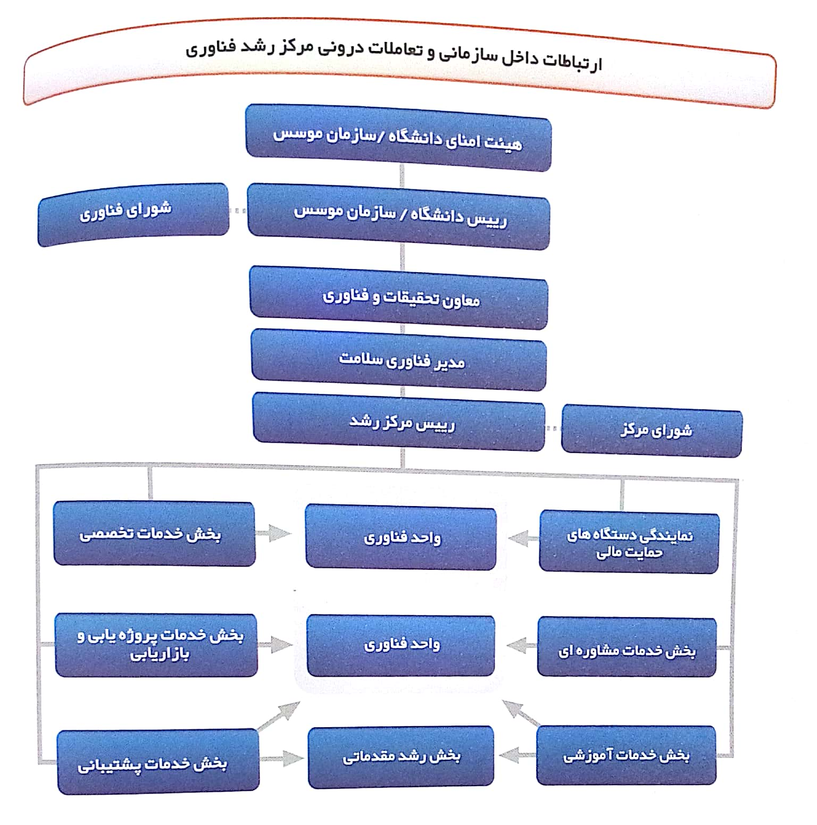

Slide 26

مقررات و آیین نامه های مرکز رشد

Slide 27
اساسنامه مراکز رشد واحدهای فناوری (معاونت پژوهش و فناوری، دفتر برنامه ریزی امور فناوری)

Slide 28
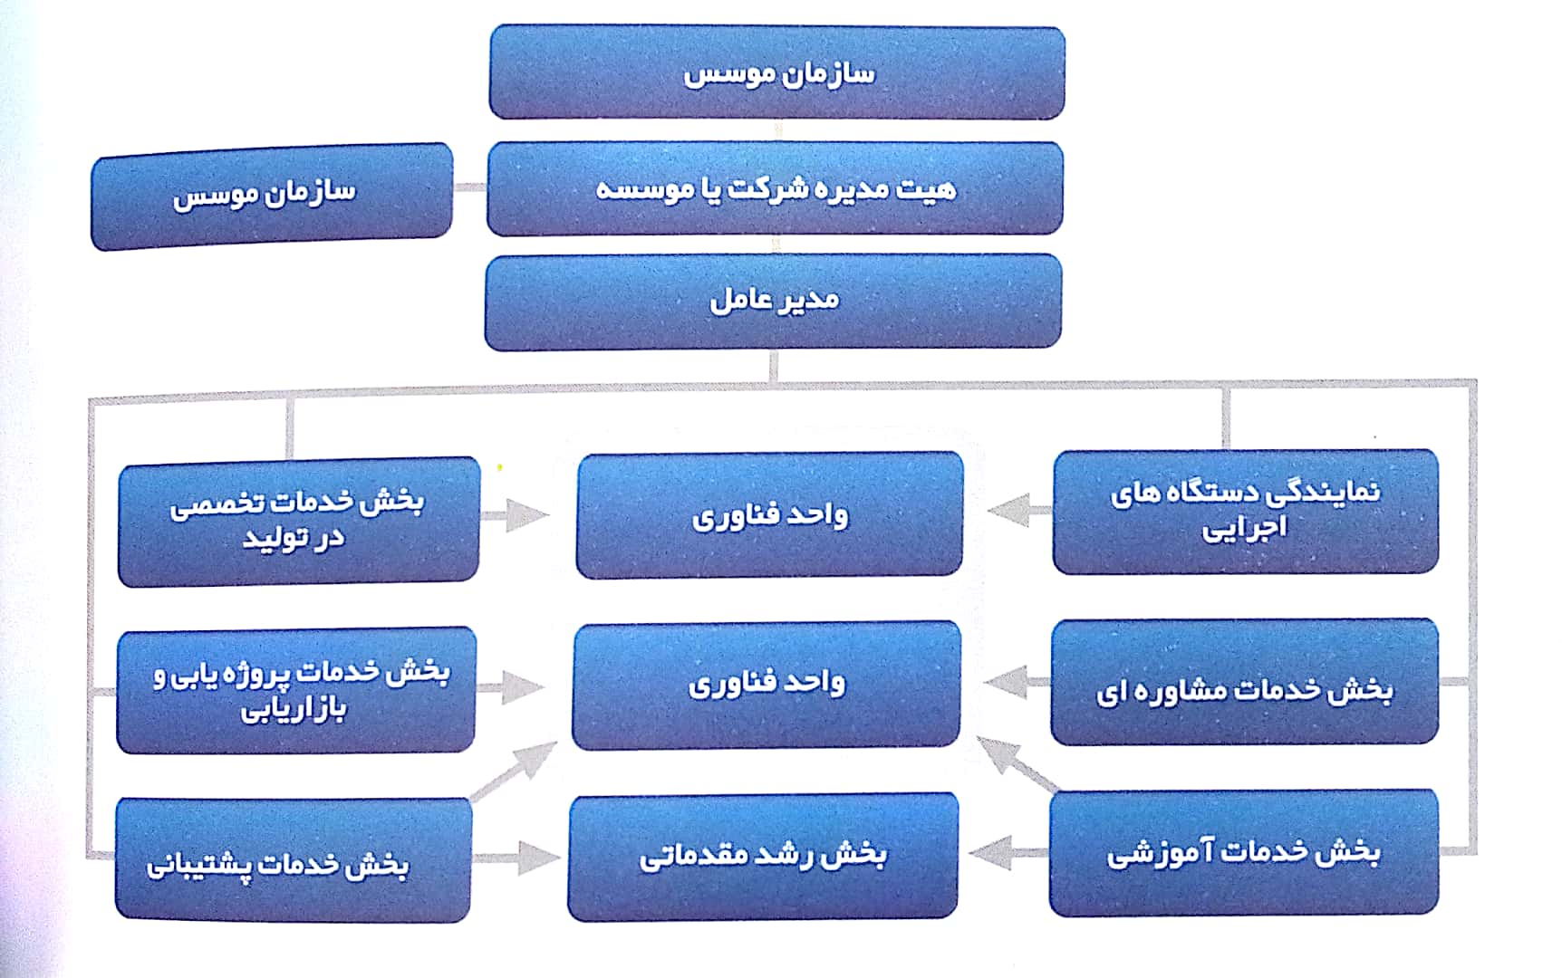
اساسنامه مراکز رشد واحدهای فناوری خصوصی و تخصصی حوزه سلامت

Slide 29
اساسنامه مراکز رشد واحدهای فناوری در علوم پزشکی

Slide 30
اساسنامه و نمودار تشكيلاتي مركز رشد زيست فناوري پزشكي

Slide 31

آیین نامه اجرایی مرکز رشد فناوری تجهیزات پزشکی

Slide 32
الف: الزامات از زمان پذیرش طرح تا انتهای مرحله پیش رشد (6 ماه)

Slide 33
الف: الزامات از زمان پذیرش طرح تا انتهای مرحله پیش رشد
هدف کلی: پذیرش و تثبیت ایده اولیه و ایجاد هویت حقوقی و گروه کاری مرتبط
معیار های پذیرش طرح: فرایند پذیرش
1. طرح وایده ارائه شده مشابه طرح های موجود مرکز نباشد.
2. تقدم و تاخر زمانی طرح ها در زمان پذیرش مطرح و الزام آور می باشد.
3. طرح باید دارای فناوری های بالا بر اساس لیست کالاهای دانش بنیان و اولویت دار تولید کشور باشد.
4. فعالیت طرح در مراکز رشد و پارک های علم و فناوری دیگر باید مشخص شود و درصورت مثبت بودن فعالیت در مراکز دیگر، بایستی در ابتدای امر اعلام گردد.
5. ایده هایی مورد پذیرش قرار می گیرند که درصد ساخت ایران آنها بالاتر از 51 درصد باشد و علاوه بر کارآفرینی و اشتغال، ارزش آفرینی قابل توجهی در کشور را موجب گردند.
6. شرط پذیرش طرح ها، وجود نام وسیله نهایی در لیست UMNDNS می باشد.

Slide 34
اقدامات سه ماهه اول فناور بعد از پذیرش طرح(مرحله پیش رشد)
1. شرکت در دوره های توانمند سازی (دوره های حضوری و یا مجازی) با عناوین مفهومی ذیل:
فرایند آموزش فناوران
آمادگی فناورانه
کار تیمی
مبانی ایده یابی و شکار فرصت ها
طرح و مدل کسب و کار
اصول ثبت شرکت و اخذ لوگو و برند
اخذ مجوز های سازمان صنعت و معدن (پروانه بهره مندی- جواز تاسیس و...)
2. ثبت نام در دوره ناظرین فنی تولید

Slide 35
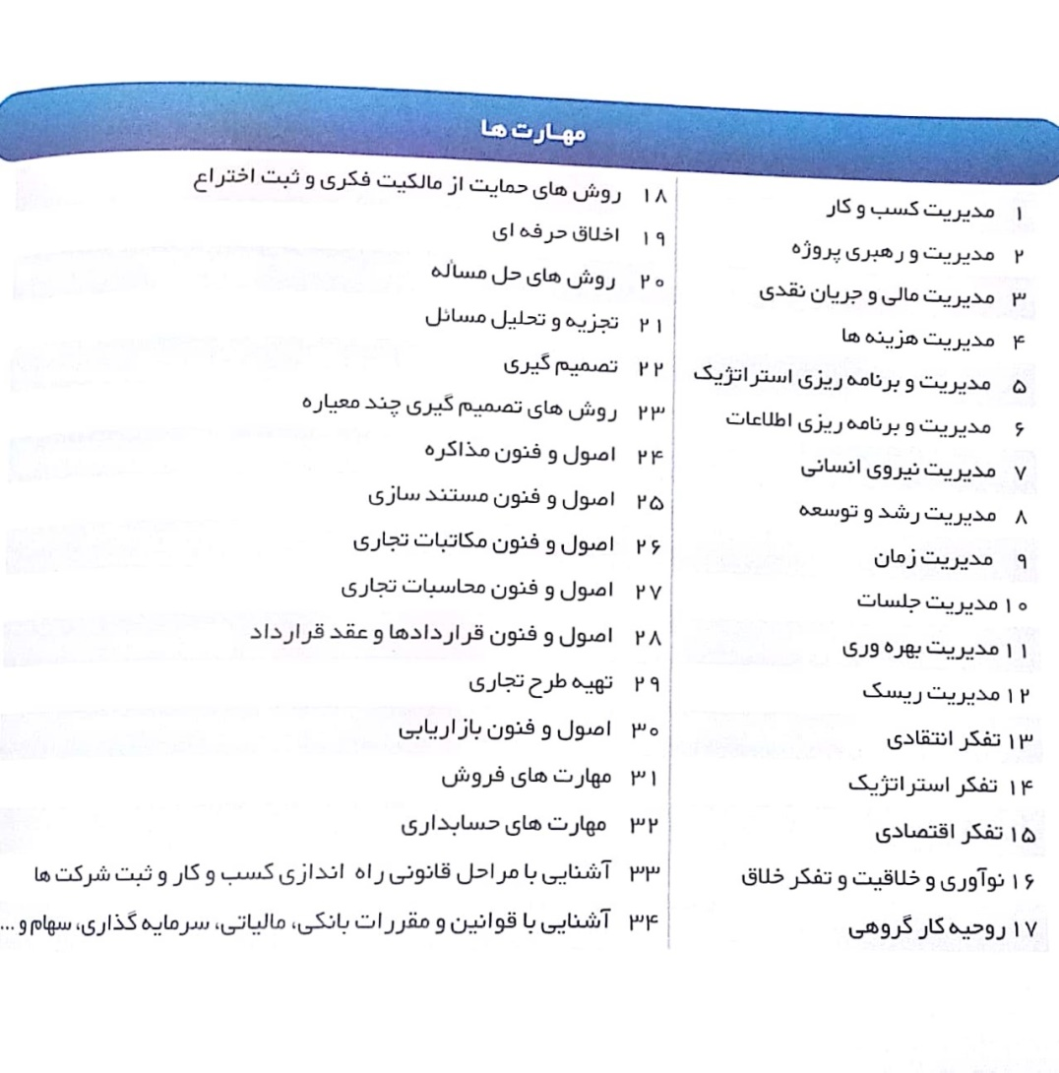
مهارت های قابل اکتساب از طریق برگزاری دوره های آموزشی

Slide 36
اقدامات سه ماهه دوم فناور بعد از پذیرش طرح(مرحله پیش رشد)
1. شرکت در دوره های توانمند سازی (دوره های حضوری و یا مجازی) با عناوین مفهومی ذیل:
شناسایی بازار
محصولات و خدمات
عملیات اجرایی
تعاریف بازاریابی و فروش
تامین منابع مالی کارآفرینانه
تبصره 1: ارائه گواهی شرکت در دوره های حضوری، برای هر کدام از فناوران الزامی بوده و گذراندن حداقل 8 ساعت در هر دوره ضروری می باشد.
تبصره 2: مجموع ساعات شرکت در دوره های حضوری برای دو دوره سه ماهه، حداقل 36 ساعت می باشد. درصورت عدم شرکت در دوره های حضوری، فناور می بایست دو برابر زمان ذکر شده، در کلاس های مجازی مصوب سامانه دفتر توسعه فناوری وزارت بهداشت(htdo.tums.ac.ir)، شرکت نماید(72 ساعت).
تبصره3: ارائه گواهی شرکت در دوره ها برای هر سه ماه، ضروری می باشد.
تبصره4: عناوین ارائه شده کلی می باشد و ممکن است در گواهی های ارائه شده عناوین کمی متفاوت باشدولی در اصل، محتوا و مفهوم باید حفظ شده باشد.
تبصره5: در دوره های حضوری، الزام گذراندن آنها در مرکز وجود ندارد و با توجه به اینکه در تمامی مراکز رشد استان و پارک علم و فناوری نیز دوره های مختلف برگزار می گردد، فناوران می توانند شرکت و گواهی لازم آن دوره ها را دریافت نمایند. لیست دوره های سایر مراکز نیز در سایت مرکز به آدرس (Metic.tbzmed.ac.ir) موجود می باشد.

Slide 37
اقدامات سه ماهه دوم فناور بعد از پذیرش طرح(مرحله پیش رشد)
2. فناور می بایست شخصیت حقوقی به خود بگیرد (اقدام عملی ثبت شرکت) و آگهی روزنامه شرکت را به مرکز ارائه دهد.
4. تیم کاری مرتبط با پروژه را طبق فرم مربوطه (فرم شماره 2)، به مرکز رشد معرفی کرده باشد.
5. در شرکت های فناور می بایست یک نفر به عنوان ناظر فنی، دوره ناظرین فنی تولید را بگذراند و سپس مدرک ناظر فنی تولید را اخذ نموده و به مرکز ارائه دهد.(قبل از ورود به مرحله رشد)
6. ارائه خوداظهاری و برنامه تولید به مرکز رشد در سه ماهه دوم، الزامیست که با تدوین BP کامل و پیشرفته توسط خود فرد انجام خواهد پذیرفت.
7. حداکثر در پایان 6 ماه، طرح و یا نقشه کاملا فنی اولیه و مشخص مربوط به طرح پیشنهادی ارائه گردد.

Slide 38
اقدامات سه ماهه دوم فناور بعد از پذیرش طرح(مرحله پیش رشد)
8. فناور می بایست در طول مدت پیش رشد از کلیه اطلاعات و مستندات الزامات تولید و فروش اطلاع داشته باشد و آخرین اطلاعات مجوز ها ، استاندارد ها و الزامات و قوانین مربوط به فروش و ... مربوط به محصول خود را داشته و بصورت مستند به همراه فرم مربوطه(فرم شماره3) ارائه نماید. شرکت می بایست از اداره کل و اداره استاندارد، استعلام رسمی به انجام برساند و پاسخ را به مرکز رشد مبنی بر الزامات و مقررات تولید و استاندارد مشمول طرح خود را ارئه دهد
9. تعاملات مرکز از لخاظ فنی با ناظر فنی تولید، و از لحاظ حقوقی با مدیرعامل خواهد بود.
10. در آخر سه ماهه دوم، بایستی تمامی طرح های پیشنهادی و پذیرش شده، طرح تحلیلی بازار ایده مربوطه توسط گروه مشاور بازار مستقر در دانشگاه را تهیه و جهت ارائه به شورای مرکز رشد ارائه نماید.
11. فناور مطابق اساسنامه مرکز رشد، بایستی تمام اقدامات درخواستی فوق الذکر را تا آخر ماه ششم به انجام برساند و درصورت طولانی شدن اخذ گواهی ها و پیگیری، با تایید اولیه کارشناس ناظر فنی مبنی بر روند رو به رشد مراحل، و تایید نهایی رئیس مرکز، این مدت می تواند به 9 ماه افزایش یابد.

Slide 39
اقدامات سه ماهه دوم فناور بعد از پذیرش طرح(مرحله پیش رشد)
12. در انتهای دوره پیش رشد (9-6 ماهگی) کلیه مستندات مربوط به موارد بالا در طی بازدید های نظارتی کارشناس مرکز پایش خواهد شد و درآخرین بازدید بایستی فرم پیوستی (فرم شماره1) که شامل کلیه اطلاعات مربوط به روند یاد شده می باشد، توسط فناور مورد تایید قرار گیرد و کارشناس مرکز آن را صحه گذاری نموده و به تایید رئیس مرکز رسانده و جهت طرح در شورای مرکز آماده نماید.
13. فناور در انتهای مرحله پیش رشد بایستی استراتژی و چشم انداز آتی خود مبنی بر مشخص نمودن میزان فعالیت در گام های مختلف تولید (ایده سازی- کسب حق امتیاز معنوی- انتقال و فروش دانش فنی و...) را معین نماید و پلن کاری سه ساله مرحله رشد خود را بر اساس آن تنظیم نماید و از همین منظر، شاید نیاز نباشد تا همه فناوران تمامی مراحل تجاری سازی را طی نمایند، و شاید فناوری صرفا با تقویت و فروش ایده و دانش فنی خود به کار خود در مراحل مختلف رشد یافتگی پایان دهد.
14. ممکن است فناوران شخصا خارج از حمایت های مرکز، ایده و فکر خود را تبدیل به محصول فناورانه نموده و حتی تجاری نموده باشند و صرفا جهت اخذ مجوز تولید و یا مجوز دانش بنیان به مرکز مراجعه نموده باشند، در اینصورت حداکثر موظف است بعد از پذیرش تا 6 ماه، مرحله پیش رشد را طی نموده و تمام الزامات و پیش نیازهای مربوطه به فرایند تجاری سازی در طی سال اول تا سوم را کسب نماید و سپس وارد مرحله نهایی جهت اخذ مجوز تولید در سال دوم و مجوز دانش بنیان در سال سوم گردد.

Slide 40
ب – الزاماتی که از زمان تایید شورای مرکز رشد (جهت ورود به مرحله رشد) تا آخر سال سوم جهت تجاری سازی محصول نهایی در مرکز رشد در بازه های زمانی (سال اول تا سوم) بایستی توسط فناور به انجام برسد:

Slide 41

الزامات سال اول مرحله رشد

Slide 42
الزامات سال اول
هدف کلی: تولید نمونه اولیه محصول (پروتوتایپ) در پایان سال اول
اقدامات سه ماهه اول
1. شرکت در دوره های توانمند سازی (دوره های حضوری ویا مجازی) با عناوین مفهومی ذیل:
اصول اولیه، برنامه ریزی و مدیریت بازاریابی و فروش(اطلاعات تکمیلی در کارگاه بازاریابی)
برنامه تولید و قالب سازی و انواع آن
ویژگی های کالا و کیفیت گذاری آن
طراحی صنعتی و نرم افزارهای مربوطه
آشنایی با ثبت مالکیت معنوی و صنعتی(ثبت اختراع داخلی و بین المللی)
آشنایی کلی با اصول استانداردهای رایج در حوزه تجهیزات پزشکی و اصول اخذ آنها درصورت نیاز
2. طراحی با استفاده از نرم افزار های صنعتی مربوطه مطابق با استاندارد مورد نیاز دستگاه و بر اساس مجوز های اعلامی مراجع قانونی و نیاز مشتری (User friendly)و صحه گذاری نقشه های فنی طراحی شده توسط تیم معتمد دانشگاه
3. شرکت فناور بایستی با مراجعه به واحد حوزه مالیاتی خود نسبت به تشکیل پرونده و اعلام عدم فعالیت اقتصادی طی نامه ای، از تبعات قانونی بعدی جلوگیری نماید.

Slide 43
اقدامات سه ماهه دوم
1. مدل سازی یا شبیه سازی و اجرای طرح یا پایلوت و درصورت نیاز اصلاح ایرادات
2. اقدامات عملی ثبت اختراع و یا مالکیت صنعتی طرح نزد اداره ثبت مالکیت معنوی کشورو ارائه مستندات مربوطه به مرکز رشد
3. طرح هایی که نیاز به قالب سازی دارند، الزامی است نمونه اولیه را توسط پرینتر سه بعدی و یا فلزکاری تهیه نمایند.

Slide 44
اقدامات سه ماهه سوم
1. اصلاح پروتوتایپ اولیه محصول
تبصره:در قسمت اجرای بدنه دستگاه، چنانچه جنس بدنه از پلاستیک باشد الزامیست در گام اول به منظور جلوگیری از صرف هزینه و زمان، این پروسه توسط دستگاه پرینتر سه بعدی و یا فلز کاری انجام پذیرد.
2. شرکت موظف است جواز تاسیس خود را از سازمان صنعت و معدن استان دریافت نماید.

Slide 45
اقدامات سه ماهه چهارم
1. تولید نمونه پروتوتایپ نهایی با تبدیل پروسه ساخت بدنه پلاستیکی دستگاه از روش پرینتر سه بعدی به روش قالب سازی صنعتی درصورت لزوم
2. ثبت نام شرکت در سایت سازمان غذا و دارو (سامانه TTAC) و شناسنامه دار کردن شرکت.
تبصره1: حمایت ها و تسهیلات مالی عادی مرکز رشد در سال اول مرحله رشد، درصورت نیاز فناوران برای مراحل 4 گانه فوق الذکرو پس از تصویب در شورای مرکز رشد به شرط تامین اعتبار، تخصیص خواهد یافت.
تبصره2: درصورت نیاز به حمایت های ویژه و خارج از توان مرکز رشد، مشاوره و مکاتبه با صندوق های حمایتی موجود استانی و کشوری توسط مرکز رشد انجام پذیرفته، و حتی الامکان جهت بهره مندی از تسهیلات آنها، پیگیری لازم به عمل خواهد آمد.
تبصره3: در انتهای سال اول دوره رشد، بایستی نمونه محصول تجاری بدون مجوز، برای اخذ مجوزهای قانونی در سال دوم آماده گردد و کلیه مستندات مربوط به 4 مرحله سه ماهه سال اول، در طی بازدید های نظارتی کارشناسان مرکز، پایش و اخذ گردیده و نتیجه مراحل پیشرفت به شورای مرکز گزارش خواهد شد.

Slide 46
اقدامات سه ماهه چهارم
تبصره4:مجموع ساعات شرکت در دوره های حضوری برای سه ماهه اول سال اول، حداقل 30 ساعت می باشد. درصورت عدم شرکت در دوره های حضوری، فناور می بایست دو برابر زمان ذکر شده، در کلاس های مجازی مصوب سامانه دفتر توسعه فناوری وزارت بهداشت (htdo.tums.ac.ir)، شرکت نماید (60 ساعت).
تبصره5: با عنایت به اینکه تمهیدات ویژه ای در شورای فناوری دانشگاه برای ثبت اختراع با affiliation دانشگاه معین گردیده است، لذا قبل از ثبت، با کارشناسان مرکز هماهنگی لازم به عمل آید.
تبصره6: در آخر سال اول، فناور بایستی طرح تحلیلی بازار محصول اولیه خود را که توسط گروه مشاوره بازار تهیه شده است، جهت ارائه به مرکز رشد آماده و تهیه نماید.

Slide 47

الزامات سال دوم مرحله رشد

Slide 48
الزامات سال دوم
هدف کلی: تولید نمونه اصلی و تجاری سازی شده مجوزدار در پایان سال دوم
1. شرکت در دوره های توانمندسازی طبق لیست ذیل:
آشنایی با کلیات Technical Fileدر حوزه تجهیزات پزشکی به مدت 8-6 ساعت(در سه ماهه اول)
آشنایی با روش های تولید(CKD -SKD - OBL تحت لیسانس و مستقل)به مدت 8-6 ساعت(سه ماهه اول)
آشنایی با قوانین بیمه و مالیات به مدت 8-6 ساعت(سه ماهه چهارم)
آشنایی با ایجاد و استقرار واحد R&D و QC به مدت 8-6 ساعت(سه ماهه چهارم)
2. با توجه به استعلام های بعمل آمده در مرحله پیش رشد توسط فناور از اداره کل تجهیزات پزشکی درمورد وضعیت مجوزهای محصول خود، فناور باید برنامه و پلن مشخص خود را در سه ماهه اول برای پیگیری موضوع یاد شده ارائه نماید.

Slide 49
الزامات سال دوم
3. تمامی تولید کنندگان برای محصولات (چه با نیاز به مجوز و چه بدون نیاز به مجوز) و شرکت خود ملزم به تدوین، طراحی و چاپ manual service (دفترچه راهنمای کاربری) و کاتالوگ و کارت ویزیت و طراحی سایت می باشند.
4. شرکت فناور موظف است پس از تدوین دفترچه راهنما و با نامه استعلام اولیه بعمل آمده از اداره کل (درصورت نیاز به اخذ مجوز تولید)، برای انجام تست های مربوطه مورد نیاز (تست های ایمنی، مکانیکی، الکتریکی عمومی، نرم افزار و...) به آزمایشگاه رفرانس سازمان غذا و دارو یا آزمایشگاه های همکار ممیزی (17025) مجوزدار اداره کل مراجعه نماید.
5. اخذ ایران کد در این مرحله الزامی می باشد.
تبصره:چنانچه محصول جزء کالاهای مشمول استاندارد اجباری باشد (باتوجه به نتیجه استعلام مرحله پیش رشد)، شرکت بایستی ضمن تشکیل پرونده نزد اداره استاندارد و پیگیری مراحل اخذ استاندارد و انجام تست های مربوطه نزد آزمایشگاه های همکار استاندارد 17020 (معرفی شده توسط اداره استاندارد)، گواهی استاندارد اجباری خود را دریافت نماید. لازم به ذکر است که محصولات مشمول استاندارد اجباری، نیازمند سپری کردن فرایند اخذ لوگو و برند از اداره ثبت املاک و اسناد کشور و پروانه بهره برداری از سازمان صنعت و معدن نیز می باشند.

Slide 50
الزامات سال دوم
6. پس از اخذ جوابیه تست های مربوطه از آزمایشگاه های فوق الذکر، فناور موظف است نسبت به نگارش Technical File اقدام نماید.
7. پس از آماده شدن Technical Fileو جوابیه تست ها و گواهی ایزو 13485از CB های مجاز مورد تایید اداره کل و جوابیه کارآزمایی بالینی (ایزو 14155)و جوابیه تست های تداخل الکترو مغناطیس و...، فناور موظف است اطلاعات و مدارک و مستندات را در پروفایل خود در سامانه TTAC بارگذاری نموده و متعاقبا پیگیری و اصلاحات لازم را در روز های آتی بعمل آورد.
تبصره1:لازم است فناور تا صدور گواهی مجوز تولید، ناظر فنی شرکت خود را جهت پیگیری مداوم مراحل فوق الذکر با همکاری مرکز (چه حضوری و چه غیر حضوری) به کار گرفته و گزارش اقدامات مداوم خود را در پایش های کارشناسی مرکز با مستندات ارائه نماید.
تبصره2:شرکت موظف است نتایج اقدامات خود در اخذ مجوز های مربوط به اداره استاندارد و اداره کل تجهیزات پزشکی که نهایتا به صورت گواهی مجوز ساخت و گواهی پروانه استاندارد اجباری می باشد را در پایان سال دوم (حداکثر تا ماه دوازدهم) جهت طرح در شورا به مرکز ارائه نماید.

Slide 51
الزامات سال دوم
8. شرکت هایی که نیاز به اخذ مجوز تولیداز اداره کل تجهیزات پزشکی را ندارند، بایستی در سه ماهه اول سال دوم، نامه بلامانع خود را از اداره کل دریافت و به مرکز ارائه نمایند. لازم به ذکر است این شرکت ها بلافاصله ملزم به شروع اقدامات مربوط به سال سوم این آیین نامه می باشند.
تبصره1:در آخر سال دوم، فناور بایستی طرح تحلیلی بازار محصول تجاری سازی شده خود را که توسط گروه مشاوره بازار تهیه شده است، جهت ارائه به مرکز رشد آماده و تهیه نماید.
تبصره2: قبل از اخذ مجوز تولید، شرکت حق عقد قرارداد فروش، پیمان کاری و ... را نداشته و مطابق مقررات و آیین نامه های موجود با شرکت رفتار خواهد شد.

Slide 52

الزامات سال سوم مرحله رشد

Slide 53
الزامات سال سوم
هدف:بازاریابی و تعیین زیرساخت های تولید و فروش محصول
1. شرکت در دوره های توانمند سازی (چه دوره های حضوری و چه مجازی) طبق لیست ذیل:
بازار یابی و تعامل با مشتری
سفارش و انعقاد قرارداد
پرداخت
حمل
تبلیغات
آشنایی با قوانینو اقداماتجهت دانش بنیان شدن
اصول شرکت در نمایشگاه های داخلی و خارجی
اصول بازاریابی بین المللی و صادرات
تبصره1: مجموع ساعات شرکت در دوره های حضوری، حداقل 42 ساعت می باشد. درصورت عدم شرکت در دوره های حضوری، فناور می بایست دو برابر زمان ذکر شده در کلاس های مجازی مصوب سامانه دفتر توسعه فناوری وزارت بهداشت(htdo.tums.ac.ir)، شرکت نماید.(84ساعت)

Slide 54
الزامات سال سوم
2. در اول سال سوم تعیین برنامه و پلن بازاریابی و فروش محصول براساس تحلیل بعمل آمده در آخر سال دوم با حضور مسئولین مرکز الزامی می باشد.
3. شرکت فناور با عنایت به اخذ مجوز تولید و طرح و برنامه تولید انبوه، موظف است ساختار عملیاتی شرکت را تعیین و میزان سهم و مشارکت افراد و سرمایه گذاری آنها برای ادامه تولید، و یا نیاز به سرمایه گذاری جدید را مشخص و نفراتی که تحت حمایت بیمه ای کامل شرکت خواهند بود را طبق لیست مرکز مشخص و بصورت رسمی اعلام نماید.
4. شرکت موظف است هر ماه لیست بیمه کارکنان خود را بصورت رسمی به کارشناس نظارت مرکز ارائه نماید.
5. شرکت به منظور صدور فاکتور فروش بایستی با مراجعه به حوزه مالیاتی خود، ضمن هماهنگی، گواهی ارزش افزوده خود را دریافت نماید.
6. فناور موظف است واحد R&D و QC متناسب با ساختار شرکت تولیدی خود را ایجاد و فعال نماید.
7. شرکت موظف است پس از شروع فروش داخلی محصول خود بصورت محدود، در فاصله سه ماهه آخر سال دوم و سه ماهه اول سال سوم، نسبت به اخذ مجوزها و تاییدات لازم جهت صادرات خود اقدامات لازم را بعمل آورد که شامل: طرح توجیهی بازاریابی خارجی محصول خود و پلن و برنامه مربوطه- پیگیری مجوز های مربوطه از سازمان غذا و دارو اعم از CE و...- اخذ کارت بازرگانی با هماهنگی مرکز با سازمان های دخیل در صادرات استانی و کشوری

Slide 55
الزامات سال سوم
8. شرکت می بایست زیرساخت تولید انبوه محصول را (برون سپاری تولید قطعات در خارج از مرکز و مونتاژ در مرکز- تولید و مونتاژ مستقل خارج از مرکز- تولید و مونتاژ مستقل داخل مرکز) شفاف سازی نماید.
9. شرکت فناور بایستی براساس نظر مشاوره ای مشاوران بازاریابی و فروش دانشگاه و تحلیل بعمل آمده در آخر سال دوم، نسبت به ایجاد ساختار فروش و ... با هماهنگی مسئولین مرکز و تعیین استراتژی های فروش و شروع عملیات فروش اقدام نماید.
10. شرکت فناور موظف است میزان فروش داخلی و صادرات ماهانه خود را طبق لیست های استاندارد مرکز بصورت ماهانه و طی پایش کارشناسی مرکز و با ارائه فاکتور و یا قرارداد معتبر، اعلام نماید.
11. فناور می بایستی جلسه ارزیابی و امکان دانش بنیان شدن محصول شرکت خود را در سه ماهه اول سال سوم با مسئولین مرکز پیگیری نموده و پس از طی جلسات هماهنگی و کارشناسی، نسبت به ثبت نام و بارگذاری مستندات در سامانه دانش بنیان با هماهنگی کارشناسان مرکز در سه ماهه دوم سال سوم اقدام نموده و پیگیری ارزیابی نهایی توسط کارگزاران تا مرحله اخذ مجوز دانش بنیان، را بعمل آورد. و همچنین سرتیفیکیت و عنوان دانش بنیان را تا آخر سه ماهه چهارم به مرکز ارائه نماید.

Slide 56
الزامات سال سوم
12. در انتهای سال سوم با توجه به اخذ مجوزهای استاندارد، تولید، دانش بنیان و دیگر مجوزهای مورد نیاز محصول تجاری شده، و همچنین بازارسازی و بازاریابی ، شرکت موظف است ضمن ارائه مستندات و گواهی های مربوطه فوق الذکر به کارشناس مرکز، برنامه و پلن پیشنهادی برای سال چهارم را با هماهنگی مرکز بعمل آورده و جهت طرح در شورا برای ادامه فعالیت یا خروج موفق طرح از مرکز رشد ارائه نماید.
تبصره1: درصورت طولانی بودن مراحل اخذ مجوزها توسط شرکت ها در آخر سال سوم، با درخواست فناور و ذکر دلایل طولانی شدن پروسه، درصورتیکه کارشناس مرکز نیز مراحل پیگیری ممتد و خستگی ناپذیر فناور و شرکت را تایید نماید و درصورتیکه در مدت حداکثر 6 ماه فناور بتواند کلیه مستندات و مجوزهای درخواستی را ارائه نماید، با تصویب شورای مرکز فناور می تواند تا نیمه ی سال چهارم نیز مستندات خود را تحویل و در مرکز حضور داشته باشد.
تبصره2: کارشناس مرکز موظف است تا 6 ماه و برای بار دوم تا 3 ماه قبل از اتمام دوره سه ساله، پیش نویس نامه اطلاع رسانی اتمام دوره رشد یافتگی سه ساله فناور را آماده و با امضای رئیس مرکز به فناور ابلاغ نماید تا شرکت مربوطه بتواند اقدامات لازم را در مدت باقیمانده به انجام برساند.
تبصره3:مرکز موظف است با ارزیابی کامل و پایش جامع عملکرد 3 سال و9 ماه فناور (در قالب فرمت یا فرمی جامع) یک چشم انداز کلی از طرح و فناور مربوطه آماده و به شورا ارائه نماید تا شورا برای ادامه فعالیت (در سال های 4 و 5) و یا خروج موفق تصمیم گیری لازم را بعمل آورد.

Slide 57
الزامات سال سوم
تبصره4: با عنایت به اتمام طرح در پایان سال سوم، درصورت تایید شورا مبنی بر خروج موفق، با نامه ای نظر شورا ابلاغ می شود و فناور جهت پیگیری امر یاد شده و استفاده از تسهیلات مورد نظر برای خروج موفق، اقدامات لازم را در اسرع وقت بعمل خواهد آورد و درصورتیکه شورا نظر به ادامه فعالیت محدود (6 ماهه) و یا فعالیت کامل (1 ساله و 2 ساله) را مطرح نماید، فناور موظف است طبق نظر شورا اقدامات لازم را انجام دهد. البته، مرکز موظف است براساس اطلاعات و Dataهای جمع آوری شده از عملکرد شرکت در طول مراحل پیش رشد و رشد (3 سال و 9 ماه)، شرکت ها را براساس معیار ها و شاخص های زیر رتبه بندی و نتیجه را بهمراه فرم پایش جامع جهت بهره مندی از مزایای حمایتی قانونی مرکز و دانشگاه و استان، به شورای مرکز اعلام نماید و رتبه شرکت در فرم پایش جامع نیز درج و اعلام می گردد. این معیارها (طرح رتبه بندی شرکت های فناور مرکز رشد تجهیزات پزشکی) عبارتند از:
معیار های تجاری فنی (تولید) رشد یافتگی
تبصره5: براساس نتیجه و جمع بندی امتیازات معیار های فوق الذکر شرکت ها در چهار رده 1- عالی 2- خوب 3- متوسط 4-ضعیف طبقه بندی گشته و در فرم پایش جامع به شورای مرکز اعلام می گردند.
تبصره6: در طی دوره سه سال و نه ماهه با توجه به پایش های ماهانه درصورتیکه فناور الزامات تولید(دستورالعمل1) و عمومی(دستورالعمل۲) اساسنامه ای هر مرحله را رعایت ننموده و یا کوتاهی نماید، مطابق مقررات قانونی موجود در وهله اول تذکر شفاهی و در مرحله بعدی تذکر کتبی داده شده و درصورت عدم اقدام موثر، وضعیت فناور به شورای مرکز اعلام و درمورد ادامه فعالیت آنها تصمیم گیری خواهد شد.(خروج ناموفق)

Slide 58
الزامات سال سوم
تبصره7: با عنایت به اینکه طبق مفاد اساسنامه تا آخر سال سوم فناوران باید به مرحله خروج موفق برسند و فقط در شرایط استثنایی و بعد از تایید مراحل پیشرفت کار و تایید کارشناسی علت طولانی شدن مراحل اخذ مجوزها، با تصمیم شورا فقط شرکت هایی می توانند وارد سال چهارم و پنجم استقرار در مرکز رشد شوند که:
1- شرکت هایی با محصولات دارای تکنولوژی بالا و منحصر بفرد که مراحل اخذ مجوزها و پروسه تولید ذاتا زمانبر شده باشد.
2- شرکت هایی که براساس نظر شورای مرکز و مسئولین دانشگاه شرایط عقد قرارداد رویالیتی( مطابق آیین نامه رویالیتی) دانشگاه را دارا باشند و از امکانات کارگاهی برای تولید نیمه انبوه بهرهمند می شوند.
3- شرکت های دانش بنیان که واجد خط تولید انبوه در بیرون از مرکز گردیده اند(در حد تولید صنعتی) و نیازمند استقرار واحد R&D در مرکز می باشند، با تصویب شورا می توانند در سال های چهارم و پنجم نیز حضور داشته باشند.

Slide 59
طرح رتبه بندی شرکت های فناور مرکز رشد تجهیزات پزشکی (ضمیمه الزامات)

Slide 60
فرایندهای مرکز رشد فناوری تجهیزات پزشکی

Slide 61
فهرست فرایندهای مرکز رشد فناوری تجهیزات پزشکی در طی سال 96
عنوان فرایند | کد فرایند
پذیرش طرح‌ها و ایده‌های فناورانه در مرکز رشد فناوری تجهیزات پزشکی | M01
استقرار واحدهای فناور و یا توسعه فضای فیزیکی واحدهای فناور مستقر در مرکز رشد فناوری تجهیزات پزشکی | M02
پرداخت تسهیلات به شرکت‌های فناور مستقر در مرکز رشد فناوری تجهیزات پزشکی | M03
داوری اختراع در مرکز رشد فناوری تجهیزات پزشکی | M04
داوری طرح فناورانه در مرکز رشد فناوری تجهیزات پزشکی | M05
پایش مستمرعملکرد فناوران در مرکز رشد فناوری تجهیزات پزشکی | M07
برگزاری شورای فناوری مرکز رشد فناوری تجهیزات پزشکی | M09
برگزاری کارگاه‌های توانمندسازی مصوب مرکز رشد تجهیزات پزشکی | M10
ارائه مشاوره (اخذ مجوز تولید وسیله پزشکی، اخذ مجوز دانش‌بنیان، ثبت شرکت و ...) در مرکز رشد فناوری تجهیزات پزشکی | M11
بازدید از مراکز علمی و صنعتی و نمایشگاهی کشور در مرکز رشد فناوری تجهیزات پزشکی | M12
فرایند برگزاری و شرکت در نمایشگاه‌های‌ فناوری‌های حوزه سلامت (ملی، بین‌المللی) توسط مرکز رشد فناوری تجهیزات پزشکی | M13
استفاده از تسهیلات صندوق پرشین البرز | M15

Slide 62
فهرست فرایندهای بازبینی شده مرکز رشد فناوری تجهیزات پزشکی در طی سال 97
عنوان فرایند | کد فرایند
پذیرش طرح‌ها و ایده‌های فناورانه در مرکز رشد فناوری تجهیزات پزشکی | M01
استقرار واحدهای فناور و یا توسعه فضای فیزیکی واحدهای فناور مستقر در مرکز رشد فناوری تجهیزات پزشکی | M02
پرداخت تسهیلات به شرکت‌های فناور مستقر در مرکز رشد فناوری تجهیزات پزشکی | M03
داوری اختراع در مرکز رشد فناوری تجهیزات پزشکی | M04
داوری طرح فناورانه در مرکز رشد فناوری تجهیزات پزشکی | M05
پایش مستمرعملکرد فناوران در مرکز رشد فناوری تجهیزات پزشکی | M07
برگزاری شورای فناوری مرکز رشد فناوری تجهیزات پزشکی | M08
اطلاع رسانی گذراندن دوره های آموزشی توانمندسازی فناوران بر اساس آیین نامه اجرایی مرکز رشد بصورت اجباری | M9
ارائه مشاوره (اخذ مجوز تولید وسیله پزشکی، اخذ مجوز دانش‌بنیان، ثبت شرکت و ...) در مرکز رشد فناوری تجهیزات پزشکی | M10
بازدید از مراکز علمی و صنعتی و نمایشگاهی کشور در مرکز رشد فناوری تجهیزات پزشکی | M11
فرایند برگزاری و شرکت در نمایشگاه‌های‌ فناوری‌های حوزه سلامت (ملی، بین‌المللی) توسط مرکز رشد فناوری تجهیزات پزشکی | M12
استفاده از تسهیلات صندوق پرشین البرز جهت اخذ مجوز تولید و تجاری سازی | M13
خروج موفق فناوران از مرکز رشد فناوری تجهیزات پزشکی | M14
برگزاری کارگاه های آموزشی توسط شرکت های مستقر در مرکز رشد فناوری تجهیزات پزشکی | M15
معرفی محصولات شرکت با رتبه عالی به کلیه مراکز درمانی و تحقیقاتی دانشگاه و وزارتخانه و کشوری | M16
فرآیند تجاری سازی طرح های فناورانه اساتید و یا محصولات شرکت های مستقر که تمایل به تولید انبوه ندارند | M17

Slide 63



